Slide 1
Herzlich willkommen zum Informationsabend
Übertritt von der Primar- in die Sekundarstufe I
  Zuchwil, 18. Mai 2026

Slide 2
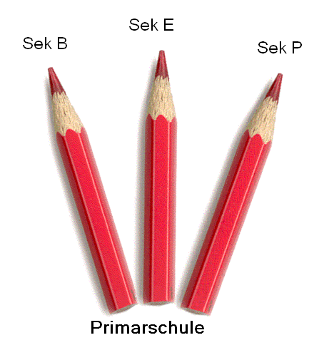
Referent/innen
Von der Primarstufe in die Sekundarstufe I
Alexandra Müller
Schulleiterin Unterfeld/Blumenfeld
Koordinatorin Übertritt
Adrian van der Floe
Schulleiter Oberstufenzentrum Zelgli
Stephan Hug
Schuldirektor
www.schulen-zuchwil.ch

Slide 3
Ziele
Von der Primarstufe in die Sekundarstufe I
Die Erziehungsberechtigten und Teilnehmenden …
… kennen das Übertrittsverfahren
… kennen die Schultypen der Sekundarstufe I

Slide 4
Übertrittsverfahren als Prozess
Sek B
5. & 6. Klasse
Übertrittsverfahren
1. bis 4. Klasse
Sek E
Sek P

Slide 5
Wie sieht das Verfahren aus?
  Empfehlung der Lehrperson
  Koordination des Übertritts durch die Schulen Zuchwil
  Miteinbezug der Erziehungsberechtigten und Schüler/innen
  Kantonale Kontrollprüfung
Notes:
Empfehlung der Lehrperson
nach einheitlichen kantonalen Grundlagen zuhanden der Schulleiterkonferenz
Koordination des Übertritts durch die Schulen Zuchwil
Austausch unter Lehrpersonen über SchülerInnenleistungen mit Koordinator und Notenkonferenz im März 2025
Miteinbezug der Erziehungsberechtigten und Schüler/innen
5. Klasse Standortgespräche 1
6. Klasse Standortgespräch 2
Übertrittsgespräch
Kantonale Kontrollprüfung
Bei Unsicherheit oder Uneinigkeit

Slide 6
Aug./Sept. →
Nov. – März →
Mai →
Okt. – Dez. →
März →
März →
Klassenelternabend Information Übertritt
Standortgespräch 1
Informationselternabend
Check P5
Standortgespräch 2
Notenkonferenz
Übertrittsgespräch
5. Klasse
Empfehlungsgrundlagen
Beurteilung Lern- und Arbeitsverhalten
Fachliche Leistungen
Deutsch, Mathe und Sachunterricht (bis Ende Kalenderwoche 10)
Leistungen und deren Entwicklung in allen Fächern
6. Klasse
Empfehlung der Klassenlehrperson

Slide 7
Grundlagen
Fachliche Leistung in den Fächern
Deutsch
Mathematik
Natur, Mensch, Gesellschaft
Leistung und Leistungsentwicklung in allen Fächern
Französisch
Englisch
Gestalten
…..
Arbeits- und Lernverhalten bezogen auf die Profile der Anforderungsniveaus B, E und P
Die Klassenlehrperson hält die Zuteilungsempfehlung im Empfehlungs- und Antragsformular fest.
Notes:
Fachliche Leistungen
Bilanzierend: Wo steht der Schüler / die Schülerin?
Leistungen und Leistungsentwickung in allen Fächern
Wie entwickeln sich die Leistungen des Schülers / der Schülerin. Was sind die Potentiale?
Arbeits-und Lernverhalten bezogen auf die Anforderungsprofile Sek B, E, P
Prognose: Was wird eine gute Passung in der Sek I sein?

Slide 8
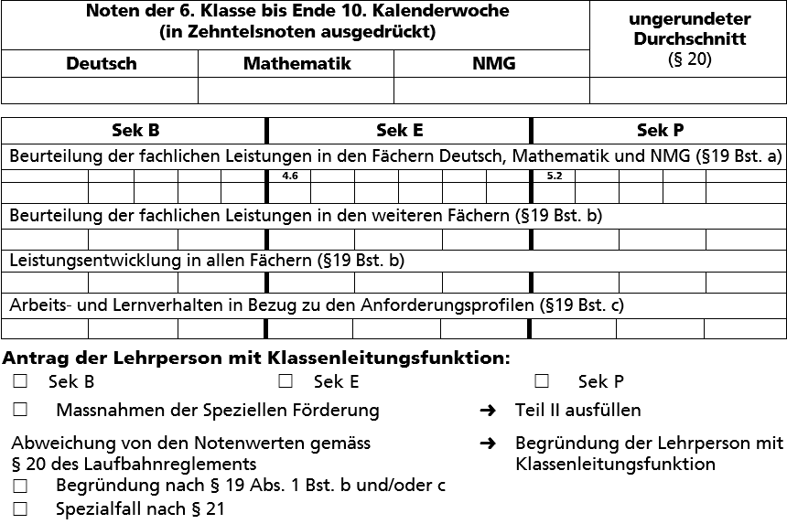
Empfehlungs- und Antragsformular

Slide 9
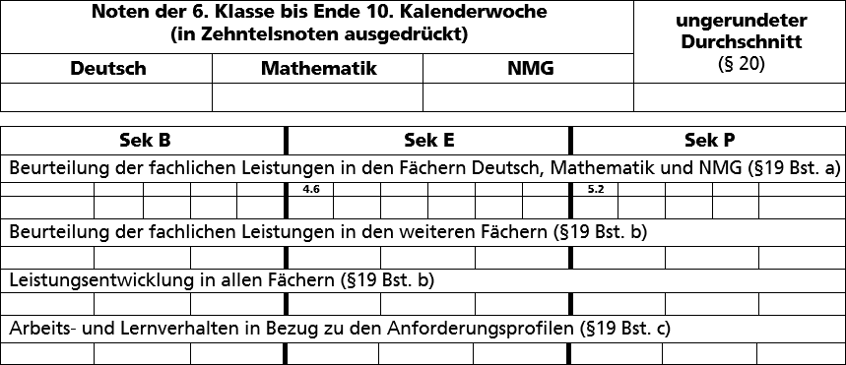
Fachliche Leistungen in den Fächern D, M und NMG
4.5 5 4.5 4.666
X
unter 4.6 ⇨ Sek B
4.6 bis 5.2 ⇨ Sek E
höher als 5.2 ⇨ Sek P

Slide 10
Grundlagen zur Beurteilung der fachlichen Leistungen
Die Gesamtbeurteilung stützt sich auf folgende Beurteilungsbereiche ab:
  Lernzielkontrollen
  Produktebeurteilungen
  Beurteilungen von Lernprozessen
Notes:
Wichtig: Die Notengebung erfolgt nicht nach einer mathematischen Berechnung (Durchschnitt), sondern anhand der professionellen Einschätzung und Beurteilung der Klassenlehrperson.
Es geht um eine Gesamtbeurteilung!
Lernzielkontrollen
schriftliche, mündliche, praktische
Produktebeurteilungen
Texte, Vorträge, Plakate, Zeichnungen, Werkgegenstände, Dokumentationen, Berichte, Präsentationen, …
Beurteilungen von Lernprozessen
Lerngesprächen, lernwirksame Korrektur von Fehlern, Beobachtungen und Notizen zu den Lernprozessen
Am Schluss der Beobachtungsphase wird bilanziert. Es entsteht eine Note (halbe Noten)

Slide 11
Abweichungen von den Notenwerten
5 5 5.5 5.166
X
Notes:
Eine Abweichung von den Notenwerten ist möglich durch
die Leistungen in den weiteren Fächern (Französisch, Englisch, Werken, Gestalten, Turnen, Musik, …)
der Leistungsentwicklung in allen Fächern
die Gesamteinschätzung des Arbeits- und Lernverhaltens

Slide 12
Abweichungen von den Notenwerten - Spezialfall
Insbesondere bei …
  Schulwechsel
  längerer Krankheit
  schwierigen familiären Verhältnissen
  Fremdsprachigkeit
Notes:
Die Klassenlehrperson bespricht die Situation mit den Eltern und dem Kind.
Alle speziellen Fälle müssen schriftlich begründet sein.
Die Schulleitungskonferenz fällt abschliessend den Entscheid, ob in speziellen Fällen von den zuteilenden Notenwerten für die Sek E (ab 4,6) und Sek P (ab 5,2) abgewichen wird.

Slide 13
Uneinigkeitsverfahren -> Kontrollprüfung
  Je eine Prüfung in Deutsch und in Mathematik
  Vor den Frühlingsferien
  Der Kanton ist zuständig für die Planung und Durchführung
Notes:
Die Eltern sind mit der Übertrittsempfehlung nicht einverstanden.
→ Möglichkeit der Kontrollprüfung
je eine Prüfung in Deutsch und in Mathematik (2 x 90 Min)
vor den Frühlingsferien
Zuchwiler Schülerinnen und Schüler in Solothurn
Lernziele richten sich nach dem Stand der Primarschule
Für die Zuteilung gelten die definierten Notenwerte (4.600 und 5.200)
Der Kanton ist zuständig für die Planung und Durchführung

Slide 14
März →
Ende März →
April →
Mai →
Übertrittsgespräch
Kontrollprüfung
Schulleiterkonferenz
Übertrittsverfügung
Einverstanden mit der Empfehlung der LP
nein
ja
Anmeldung an die Kontrollprüfung
6. Klasse
Ergebnis Kontrollprüfung
Antrag an die Schulleiterkonferenz gemäss Empfehlung LP
Entscheid

Slide 15
Fazit
  Empfehlungsverfahren
  Die Lehrperson empfiehlt die Schülerin oder den Schüler für eine Stufe der Sek I. Der Entscheid liegt bei der Klassenlehrperson. Die Schulleiterkonferenz entscheidet abschliessend.
  Erweiterte Beurteilungskriterien
  Ermöglichen eine ganzheitliche Beurteilung der Schülerin bzw. des Schülers.
  Mitwirkung
  Die Erziehungsberechtigten und die Schülerinnen und Schüler wirken im Rahmen der Standort- und Übertrittsgespräche mit.
          Kenntnis der Anforderungsprofile Sekundarstufe I
Notes:
Empfehlungsverfahren: Die Lehrperson empfiehlt die SchülerIn für eine Stufe der Sek I. Die Schulleiterkonferenz entscheidet.
Erweitere Beurteilungskriterien ermöglichen eine ganzheitliche Beurteilung der SchülerIn.
Mitwirkung: Die Erziehungsberechtigten wirken im Rahmen der Standort- und Übertrittsgespräche mit.
Die Beurteilung folgt ganzheitlichen Kriterien und
die Erziehungsberechtigten sind in den Prozess eingebunden.
Empfehlungsverfahren: KLP ist sehr zentral

Slide 16
Ihre Fragen

Slide 17
Ziele
Von der Primarstufe in die Sekundarstufe I
Die Erziehungsberechtigten und Teilnehmenden …
… kennen das Übertrittsverfahren
… kennen die Schultypen der Sekundarstufe I

Slide 18
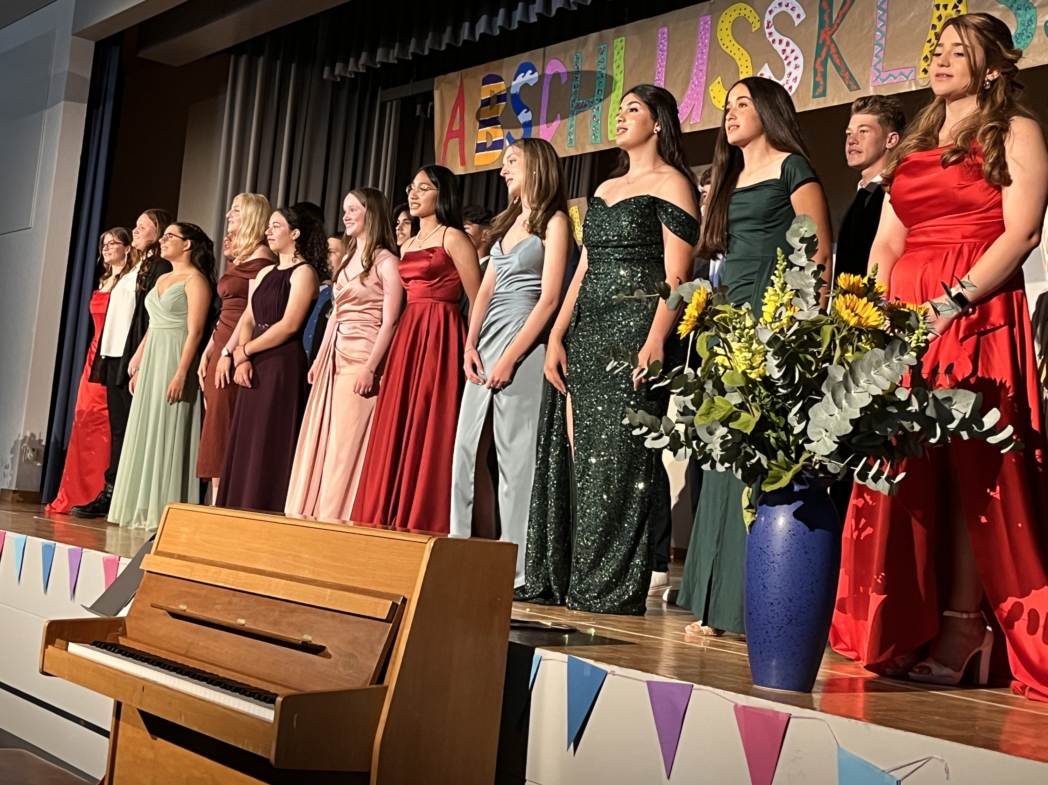
Schulschluss 2030
Notes:
Allerletzter Schultag:
Vier Jahre älter, gleiche SuS: Bitte Styling beachten! Wird sicher anders sein, aber ähnlich
Letzter Schultag: anfangs Juli 2030! Bitte reservieren.
Bild aktuell 2024
dazwischen Sekundarschule

Slide 19
Übertritt Sek I - Sekundarschultypen
aus 3. Sek E Wechsel ins Gym (Maturitätsschule) möglich
Berufsbildung
9. Schuljahr
Maturitäts-
schule
8. Schuljahr
Sek E
Erweiterte Anforderungen
30 - 40%
40 - 50%
15 - 20%
Sek B
Basisanforderungen
Sek P
Progymnasium
7. Schuljahr
Primarschule
6. Schuljahr
Notes:
Merkmale der Sekundarschultypen
Schüler und Schülerinnen der Sek P (Progymnasium) werden auf die gymnasiale Maturitätsschule vorbereitet.
Schüler und Schülerinnen der Sek E (Erweiterte Anforderungen) werden auf eine berufliche Grundbildung für erweiterte Anforderungen mit oder ohne Berufsmaturität oder zur Fachmittelschule vorbereitet. Auch Gymnasium nach 3. Sek E möglich
Schüler und Schülerinnen der Sek B (Basisanforderungen) werden auf eine normale Berufslehre mit Grund- bzw. Basisansprüchen vorbereitet.
Die Schüler und Schülerinnen, die in der PS integriert unterrichtet werden, also zum Teil lernzielbefreit sind, sind auch in der SEK B integriert. Spezielle Förderung durch Heilpädagoge. Integration wie in der Primarschule. Bei der Zuweisung der Schüler und Schüler in die verschiedenen Schultypen der Sekundarschule wird im mehrjährigen kantonalen Durchschnitt von folgenden Planungsgrössen ausgegangen:
Sekundarschule B 30 – 40 %
Sekundarschule E 40 – 50 %
Sekundarschule P 15 – 20 %
Linke Zahl: Total nur 85%, rechte Zahl: 110%; Spielraum möglich

Slide 20
Leistungsniveaus
  Die Trennung der Anforderungsniveaus ist fliessend.
  Die optimale Passung für den einzelnen Schüler/die einzelne Schülerin soll im Vordergrund stehen.
  Wo wird mein Kind optimal gefördert und wo kann es sich am besten entwickeln.
Sekundarschule
Sek P
Sek E
Sek B

Slide 21
Sekundarstufe B
  Genügende bis durchschnittliche Leistungen
  Interesse für primär praktische Inhalte
  Benötigt mehr Unterstützung der Lehrperson
  Ziel: Berufslehre EFZ (in der Regel 3-jährig)
  Attest-Lehre EBA (2-jährig)
Sekundarschule
Sek P
Sek E
Sek B

Slide 22
Sekundarstufe B
  Durchschnittliche bis gute Leistungen
  Interesse für praktische und theoretische Inhalte, für Zusammenhänge und Hintergründe
  Selbstständiges und ausdauerndes Arbeiten
  Ziel: a) Berufslehre EFZ (3-4 Jahre)
  b) Berufsmatura oder Fachmittelschule
  c) Gymnasium mit Matur (Übertritt nach 3 Jahren)
Sekundarschule
Sek P
Sek E
Sek B

Slide 23
Sekundarstufe B
  Überdurchschnittliche Leistungen
  Zeigt intellektuelle Neugier und geht Problemen auf den Grund.
  Sehr ausgeprägtes Abstraktionsvermögen.
  Selbstständiges, schnelles und zielgerichtetes Arbeiten.
  Ziel: Gymnasium mit Matur
*
Sekundarschule
Sek P
Sek E
Sek B
  * Unterricht findet an der Kantonsschule in Solothurn statt

Slide 24
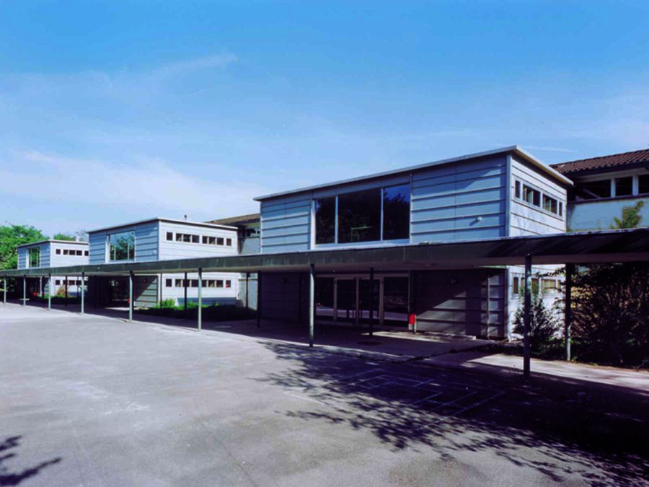
Sek B und Sek E – Oberstufenzentrum Zelgli
Von der Primarstufe in die Sekundarstufe I

Slide 25
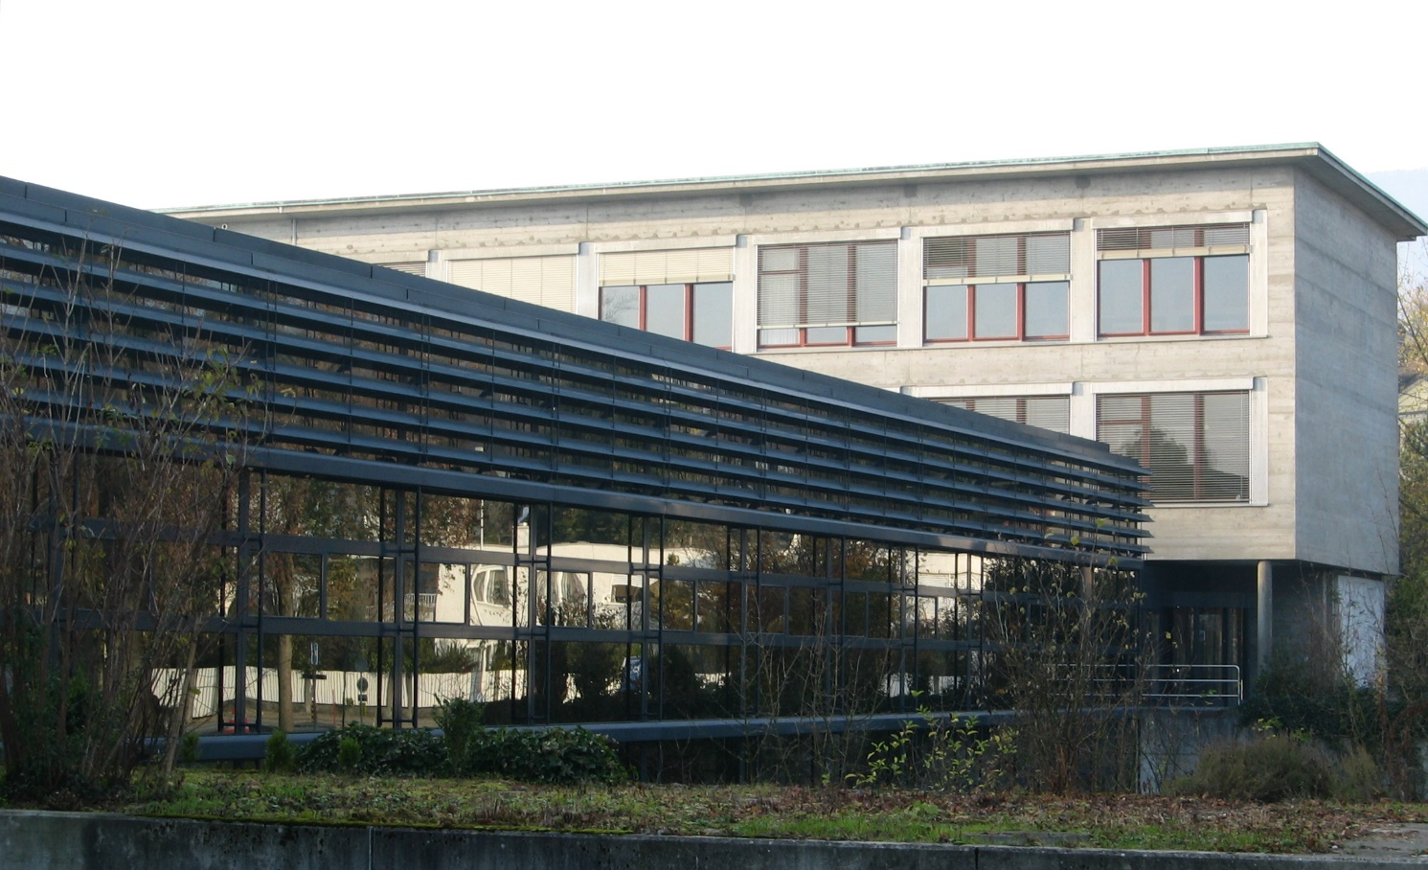
Sek P – Kantonsschule Solothurn
Von der Primarstufe in die Sekundarstufe I

Slide 26
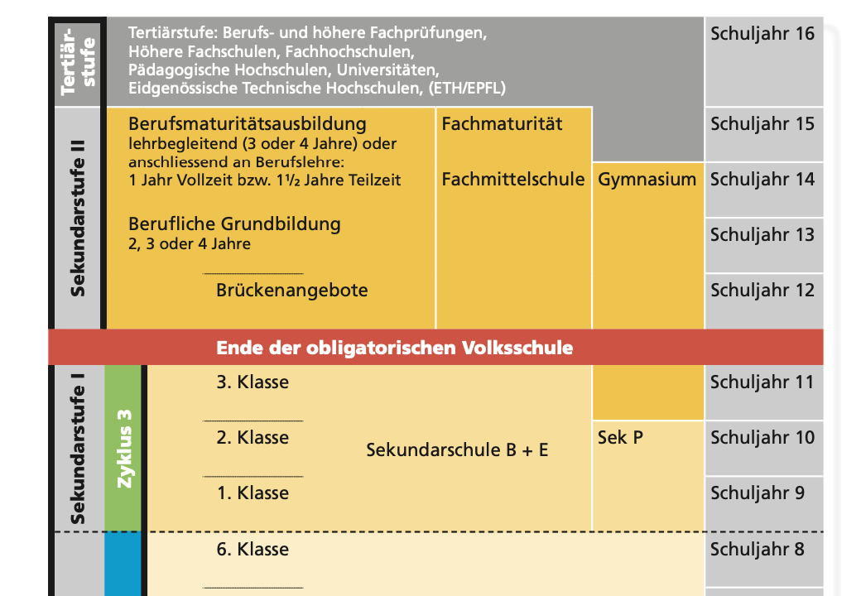
Übertritt
Notes:
Erste Weichen werden gestellt, doch nicht endgültig!

Slide 27
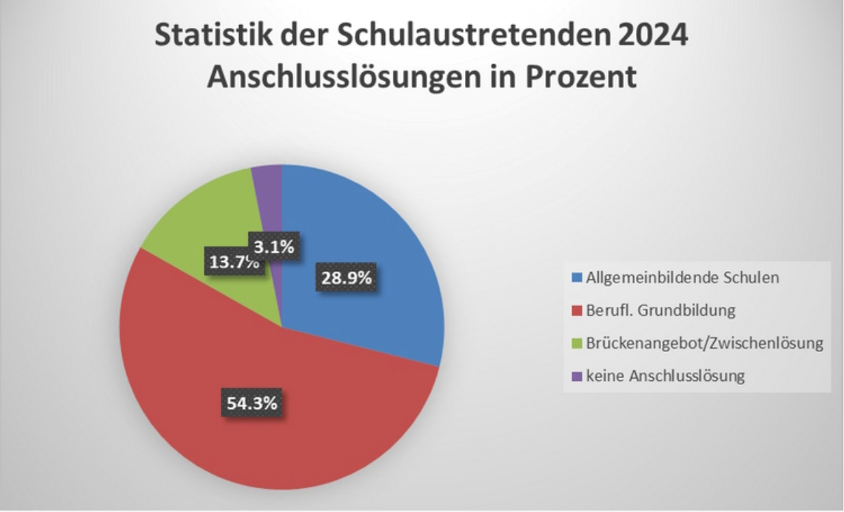
Schulaustretende 2024 – 2774 Schüler/innen
Notes:
Lösung Kanton Solothurn
FMS/Gymansium
BVJ/Walierhof/Sprachaufenthalt, etc.

Slide 28
Ausgangslage für eine Änderung
  Vielfalt Primarschule: Alters- / Leistungsdurchmischung
  Oberstufe: leistungsgetrennt
  Schüler/innen leiden unter dem Druck des Übertritts
  Leistungen in nicht getrennten Klassen: besser in integrativen Klassen
  In Projektwochen sind Sek B und Sek E Schüler/innen zusammen -> höhere Motivation, besser Leistungen
  Heutige Ausbildung Oberstufenlehrpersonen
  Lektionentafel (Fächer) in Sek B und Sek E identisch
  Konzept der Schulen Zuchwil im April dem Gemeinderat und dem Kanton vorgelegt
Notes:
Wir haben über die Jahre betrachtet:
20% Sek P, je 40% Sek E und B – Betrachte ich die Leistungen in der 3. Klasse so stimmt dies in 95% überein mit der Zuteilung 3 Jahre später in Sek B, E und P überein.
Die Leistungskurve v.a. bei SuS der Sek B stagniert.
Lernen benötigt Freude und nicht Druck

Slide 29
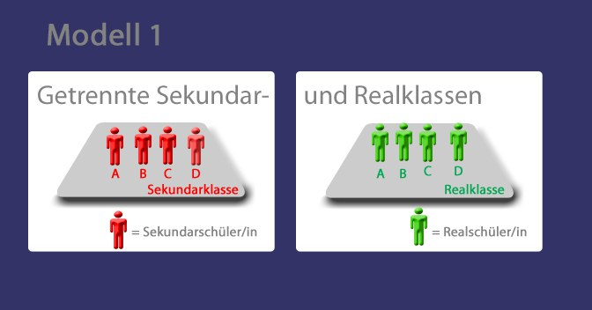
Aktuelles leistungsgetrenntes Oberstufensystem
Der Unterricht findet in getrennten Sek B und Sek E Klassen statt. Gemeinsame Projekte.

Slide 30
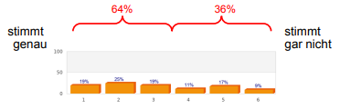
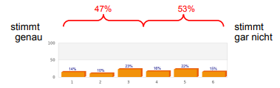
Externe Schulevaluation (Januar 2025)
Ich habe oft Angst vor Prüfungen 4. – 6. Klassen
Blumenfeld
Unterfeld
Pisoni

Slide 31
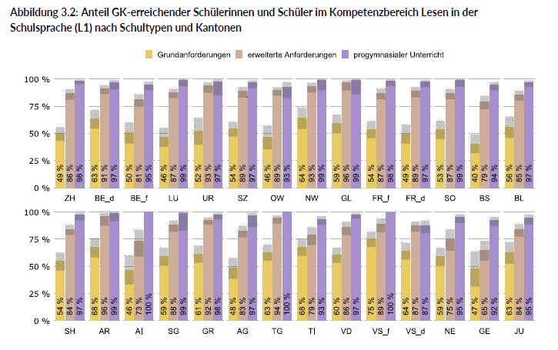
Kantonale Vergleiche in der Unterrichtssprache

Slide 32
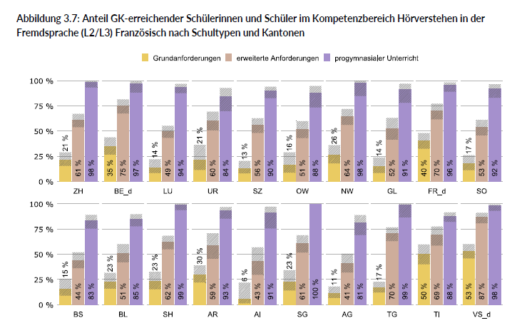
Kantonale Vergleiche in der Unterrichtssprache

Slide 33
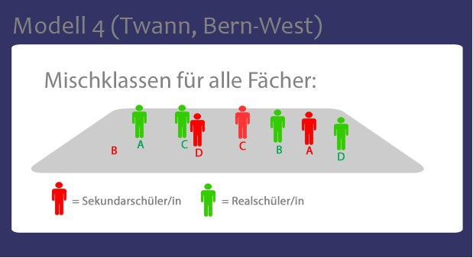
Künftiges integratives Modell
Der Unterricht findet mit gemischten Klassen in allen Fächern statt. Eine Niveau-Differenzierung in den Hauptfächern findet innerhalb des Unterrichts statt.

Slide 34
Entscheidung für ein integratives Modell
  Gemeinderat: Einstimmigkeit für das Projekt der leistungsgemischten Klassen ab Schuljahr 2027/28
  Kanton Solothurn unterstützt in diesem Schulprojekt und ist damit ebenfalls einverstanden
  Begleitung durch Fachhochschule und Kanton
  Projekt als Schulversuch vorerst auf 3 Jahre
  Kommunikation:
  Gemeinderat – Eltern – Schüler/innen - Öffentlichkeit

Slide 35
Standorte Sekundarschule
Sek B/E
Sek B/E
Sek B/E
Sek B/E
Sek P
In Zuchwil In Solothurn
4 Klassen im 7. Schuljahr
Notes:
Neues System; 18 – 20 Klassen, Der Status des SuS kann verändert werden, wenn man von B ins E wechselt geschieht dies in der Regel ohne den Verlust eines Jahres und kann in definierten Abschnitten geschehen.

Slide 36
Herzlichen
Dank

